Slide 1
Kariérové poradenství v českém středním školství
prezentace pro Olomoucký kraj
Mgr. Miroslav Grznár

Slide 2
Obsah prezentace
Kariérové poradenství v ČR a EU
Projekty NÚV v oblasti kariérového poradenství
Kariérové poradenství v českém středním školství
Data P-KAP pro Olomoucký kraj
Kariérové poradenství v Školním akčním plánu, resp. Plánu aktivit

Slide 3
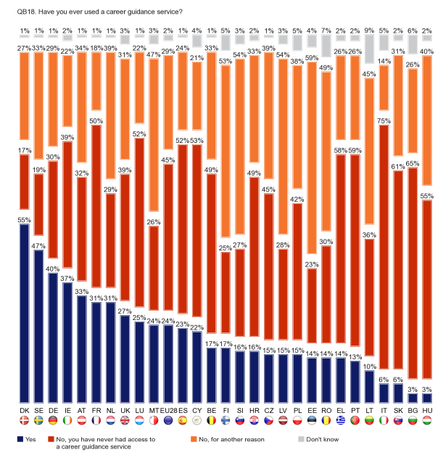
Využití služeb kariérového poradenství v České republice a EU zdroj: Special Eurobarometer 417, 2014

Slide 4
Skupiny nejčastěji využívající kariérové poradenství v zemích EU
studenti (37%)
manažeři (34%)
nezaměstnaní (33%)
zdroj: Special Eurobarometer 417, 2014

Slide 5
Kariérové poradenství a NÚV
2003: Výzkum služeb kariérového poradenství na ZŠ a SŠ
2010 – 2015: VIP II – kariéra (ISA+)
2015 – 2018: GOAL (Guidance and Orientation for Adult Learners)
2016 – 2021: P-KAP
2017 – 2021: KVALI KaP

Slide 6
Současný legislativní rámec kariérového poradenství na SŠ
2005/72 Sb. Vyhláška o poskytování poradenských služeb ve školách a školských poradenských zařízeních
I. Standardní činnosti výchovného poradce
1) Kariérové poradenství a poradenská pomoc při rozhodování o další vzdělávací a profesní cestě žáků, tj. zejména:
a) koordinace mezi hlavními oblastmi kariérového poradenství - kariérovým vzděláváním a diagnosticko-poradenskými činnostmi zaměřenými k volbě vzdělávací cesty žáka,
b) základní skupinová šetření k volbě povolání, administraci, zpracování a interpretaci zájmových dotazníků v rámci vlastní odborné kompetence a analýzy preferencí v oblasti volby povolání žáků,
c) individuální šetření k volbě povolání a individuální poradenství v této oblasti (ve spolupráci s třídním učitelem),
d) poradenství zákonným zástupcům s ohledem na očekávání a předpoklady žáků (ve spolupráci s třídním učitelem),
e) spolupráce se školskými poradenskými zařízeními (poradna, centrum) a středisky výchovné péče při zajišťování poradenských služeb přesahujících kompetence školy,
f) zajišťování skupinových návštěv žáků školy v informačních poradenských střediscích úřadů práce a poskytování informací žákům a zákonným zástupcům o možnosti individuálního využití informačních služeb těchto středisek.

Slide 7
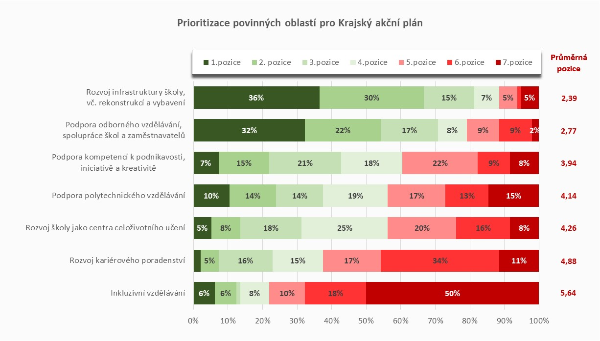
Data P-KAP: prioritizace povinných oblastí intervence pro KAP v Olomouckém kraji z pohledu škol

Slide 8
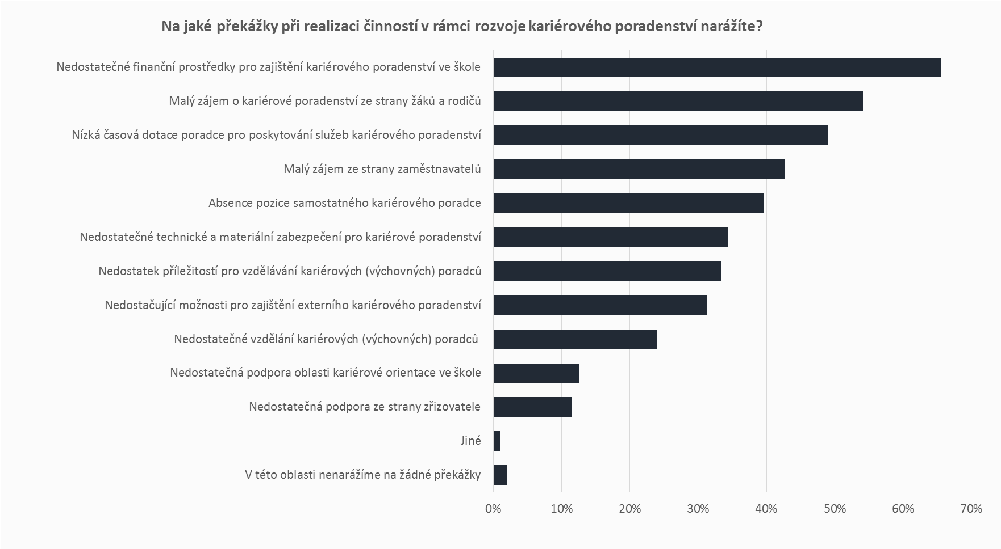
Překážky rozvoje kariérového poradenství na středních školách v Olomouckém kraji

Slide 9
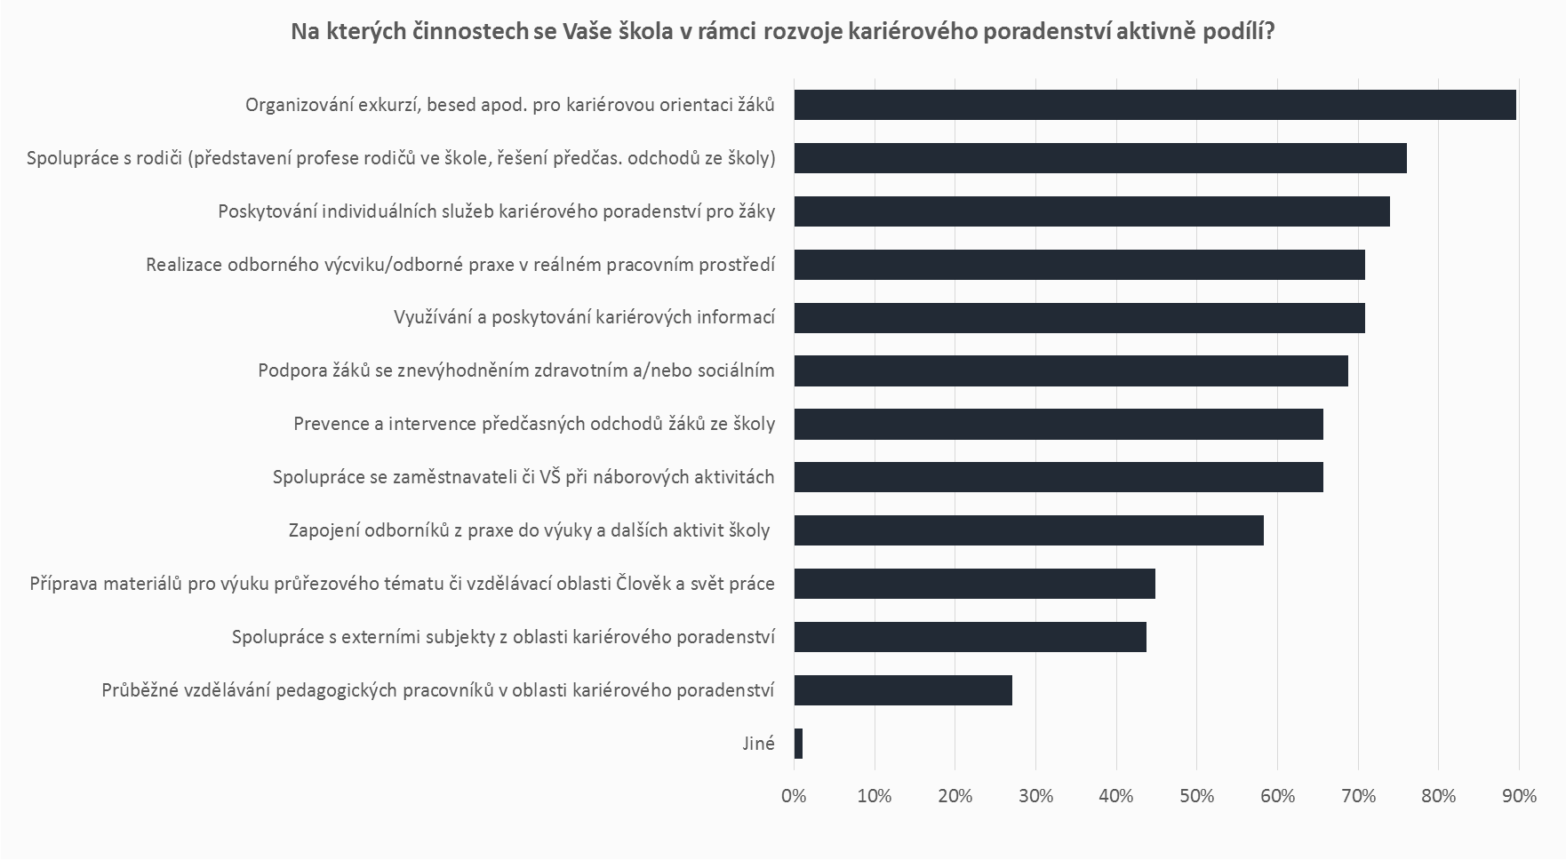
Kariérové poradenství na středních školách v Olomouckém kraji

Slide 10
Kariérové poradenství v Školním akčním plánu a Plánu aktivit
nová pozice: koordinátor kariérového poradenství
rozvoj kariérového poradenství vyžaduje práci ve skupině pedagogických pracovníků
variabilita kariérového poradenství v PA a ŠAP
tři úrovně náročnosti:
1. Systematická realizace kariérového poradenství
2. Kariérové poradenství jako součást vzdělávání
3. Kariérové poradenství jako součást výchovného poradenství

Slide 11
Kariérové poradenství v Školním akčním plánu a Plánu aktivit
Poskytování informací: Klient dostává nabídku informací. Poradce mu buď podá konkrétní informace na základě jeho dotazu, nebo mu doporučí určité informační zdroje.
Vzdělávání: Klient (žák, student) si osvojuje kompetence k tomu, aby dostupné informační zdroje a poradenské služby dokázal efektivně využívat a podle nich se rozhodovat a plánovat svou kariérovou dráhu.
Diagnostika: Poradce (případně jiný specialista) identifikuje vstupní charakteristiky klienta (zájmy, předpoklady, limity). Využívá přitom různé diagnostické metody a prostředky (rozhovor, zájmové dotazníky, osobnostní testy, výkonové testy, projekční metody aj.).
Komplexní poradenství: Poradce poskytuje klientovi komplexní poradenskou pomoc v návaznosti na jeho konkrétní situaci a potřeby. Měly by mu být předkládány možnosti tak, aby se na jejich základě dokázal sám rozhodovat. Součástí přitom jsou, v míře a úrovni odpovídající situaci a potřebám klienta, i všechny tři výše uvedené formy.

Slide 12
Děkuji za pozornost
Zdroje:
Analýza potřeb středních škol pro projekt KAP (interní data NUV)
ELGPN (2015) ELGPN Glosář, Praha: NUV, dostupné on-line: http://www.elgpn.eu/publications/browse-by-language/czech/elgpn-glosar
Special Eurobarometer 417 (2014), dostupné on-line: http://ec.europa.eu/public_opinion/archives/ebs/ebs_417_en.pdf
Všechny již zveřejněné výzkumy NÚV dostupné on-line: http://www.infoabsolvent.cz/Temata/ClankyAbsolventi/13

